Slide 1
Une interface Rectorat / ESPé Les groupes de production de documents
24 mai 2017
Michel Grandaty
UMR EFTS de Toulouse Jean Jaurès

Slide 2
Production de documents en vue de la création d’équipes de formation Présentation des trois groupes de travail

Slide 3
Les 3 groupes sont intervenus en formation en 2016-2017.
Le travail sur la compréhension au cycle 3 est à poursuivre.

Slide 4
Travaux sur l’écriture au cycle 1

Slide 5
Les essais d’écriture au cycle 1
M pour semat ? (= ce matin)
Lorie : je sais pas l’écrire alors j’ai cherché dans ma tête – – j’ai dit [sәmatε] et j’ai trouvé ces lettres là.
M pour ckcl ? (= coca­cola)
Lorie : j’ai mis quatre lettres parce que ça fait quatre lettres dans [ko­ka­ko­la] et pi [ka] je sais l’écrire c’est comme au début de Karine – c’est ma copine.

Slide 6
Groupe de production
Guégano Jocelyne (CPD maternelle)
Turpin Christelle (Bénezet)
Planelles Sandra (Ricardie)
Ginelli Delphine (Ricardie)
Dari Cathy (Ricardie)
Lecardonnel Judith (Ricardie)
Paillous Cécile (Papus)

Slide 7
Dispositif de formation opérationnel à la rentrée 2017 et mis en œuvre dès 2016 :
Un diaporama (notions, démarche)
Vidéos des classes sur les différentes activités
Analyse didactique : mise en œuvre et gestes professionnels.
Synergie avec Montpellier (Micheline Cellier)

Slide 8
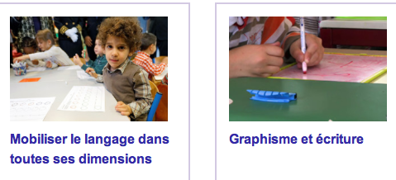
Utilité
Ressources EDUSCOL centrées sur le graphisme, sauf un document de 6 pages (exemple en G.S.)
Choix de distinguer deux entrées autonomes.

Slide 9
Références
Repères N° 18 (1998) : A la conquête de l’écrit
Apprentissage progressif de l’écrit à l’école maternelle (INRP/ Hachette, 2000)
Repères N°47 (2013) : Premières pratiques d’écritures : état des recherches francophones
Brigaudiot (2015) : Langage et école maternelle. Hatier

Slide 10
Démarche Toulouse-Montpellier

Slide 11
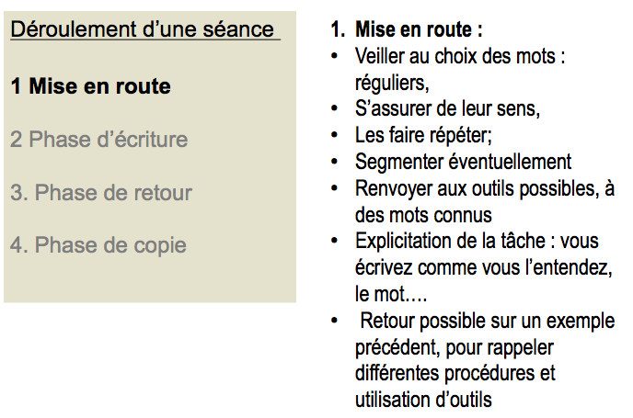
Mettre en œuvre un atelier « d’essai d’écriture »

Slide 14
Travaux sur la compréhension aux cycles 2 & 3

Slide 15
La compréhension au cycle 2
Prise en compte des résultats de la recherche Ifé
Groupe de production : les obstacles
Projet SFR / Ifé
La compréhension au cycle 3
Comprendre – Interpréter
Groupe de production :

Slide 16
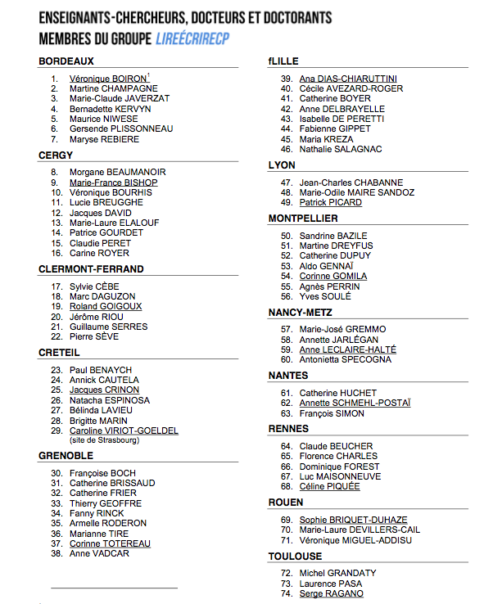
La compréhension au cycle 2

Slide 17
Cinq sous-ensembles de questions portant sur l’enseignement ont été distingués
Celui du code alphabétique et des procédures d’identification des mots,
Celui de la compréhension des textes écrits,
Celui de l’écriture,
Celui de l’étude de la langue,
Celui de l’acculturation à l’écrit.

Slide 18
COMPRENDRE : Quatre catégories de compétences
- Les compétences spécifiques au traitement du langage : syntaxe, lexique, morphologie, traitement des anaphores...
- Les compétences spécifiques au traitement du texte (lu ou entendu) : caractéristiques et structures des textes : narratifs, explicatifs, injonctifs (etc.), connaissances culturelles...
- Les compétences cognitives : intégration des informations successives, construction d’un modèle mental, raisonnement, mémoire...
- Les compétences stratégiques : production d’inférences, contrôle de la compréhension...

Slide 19
Trois ensembles de questions, a savoir
Si le temps consacré à l’enseignement de la compréhension de textes lus et de textes entendus a un impact sur les progrès des élèves ;
si un enseignement de la compréhension dissocié de celui du code est plus pertinent qu’un enseignement qui mêle les deux ;
si les élèves qui ont appris à expliquer, reformuler, paraphraser ou résumer font plus de progrès en compréhension ;
si le temps consacré à échanger oralement à propos des textes écrits a la même influence que le temps passé à réaliser des tâches écrites centrées sur la compréhension des textes ;
si les enseignants qui associent un enseignement intensif et régulier, tout au long de l’année, de la compréhension avec celui de l’étude de la langue (notamment son lexique) sont plus efficaces que les autres ;
si le nombre de textes entendus et de textes lus a une influence bénéfique.

Slide 20
Pratiques effectives
On constate que le temps alloué à la compréhension est nettement moins important que celui accordé à l’étude du code ou à l’écriture.
Il n’occupe, en moyenne, que 68 minutes par semaine soit 15,5 % du temps global d’enseignement du Lire-Écrire.
La disparité inter-classes est forte : ce temps passe du simple au nonuple.
Tout au long de l’année, il est très inégalement réparti entre les neuf types de tâches (C1 à C9).
Les tâches écrites et individuelles (C8) occupent une part importante : 25 minutes en moyenne par semaine.

Slide 21
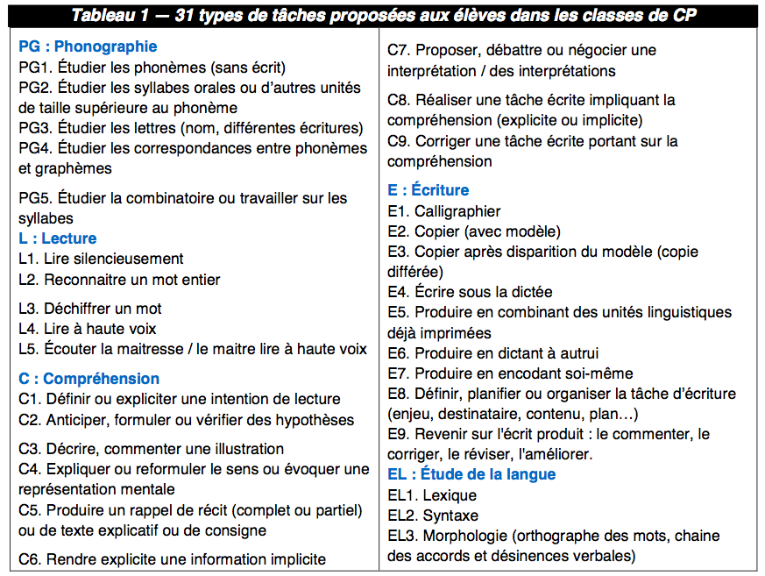

Slide 22
Les tâches orales qui portent sur l’élaboration du sens (C3 à C7) dépassent à peine 30 minutes en moyenne par semaine.
Certaines de ces tâches orales n’ont jamais été observées dans près de la moitié des classes :
- celles visant à apprendre aux élèves à rendre explicite une information implicite contenue dans le texte en produisant des inférences (C6)
- et à proposer, débattre ou négocier une interprétation (C7)
8 minutes seulement par semaine leur sont consacrées en moyenne.

Slide 23
Les élèves passent beaucoup de temps à traiter des tâches de lecture-compréhension de manière individuelle et souvent hors de la présence de l’enseignant.
En revanche, les moments où ils sont incités à expliquer / reformuler le sens, à évoquer une représentation mentale (C4) ou à produire un rappel de récit (C5) n’occupent que 19 minutes par semaine en moyenne.

Slide 24
Résultats
On observe ainsi que ceux qui recourent aux tâches orales C1 à C7 de manière constante tout au long de l’année, tout comme ceux qui accroissent le temps qu’ils leur accordent au fil des trimestres, provoquent des effets positifs sur l’épreuve de compréhension des textes entendus, à la fin du CP, chez les élèves initialement faibles et intermédiaires.
On constate également que le fait d’accroitre la durée des tâches de compréhension au cours de l’année scolaire engendre des progrès significatifs à l’épreuve de lecture autonome chez les élèves initialement faibles en compréhension.

Slide 25
On observe enfin un effet significatif du temps accordé à l’étude de la langue : les élèves, les plus faibles au départ, qui bénéficient d’une étude plus conséquente du lexique progressent plus en compréhension de textes entendus tandis que c’est l’étude de la morphologie qui influence positivement les résultats en compréhension autonome.
Enfin, on observe que le nombre de livres lus en classe a une influence positive en compréhension de textes entendus (cf. B.6).

Slide 26
De nombreux travaux (Bonnéry, 2012 ; Devanne, 2006 ; Fijalkow, Pasa & Ragano, 2006 ; Frier, 2006 ; Giasson 2007 ; Tauveron, 2002 ; Terrail, 2013) mettent en évidence l’importance des pratiques d’acculturation dans la construction des habitudes de lecture en CP.
Mais aucune étude n’a réellement questionné de façon scientifique leur lien avec les progrès des élèves.

Slide 27
Résultats
Il apparait que les classes très acculturantes favorisent la progression des élèves initialement faibles et intermédiaires dans tous les domaines d’apprentissage du lire-écrire.
Ce sont donc ces élèves qui profitent le plus des pratiques visant une acculturation à l’écrit.
L’acculturation à l’écrit est propice à l’émergence de la compétence écrite dans toutes ses dimensions.
Elle peut participer à la réduction des inégalités scolaires puisqu’elle a un effet sur les élèves les plus fragiles.

Slide 28
Les effets positifs identifiés invitent à formuler une nouvelle hypothèse : l’enseignement est plus efficace lorsqu’il articule acculturation aux pratiques sociales de l’écrit et pratiques didactiques du lire-écrire.
Si cette hypothèse se vérifiait, cette articulation mériterait d’être repensée en formation des maitres et mise en œuvre de manière plus explicite et volontaire dans les classes.

Slide 29
Groupe de production de documents
Boudières Danièle
Hanse Christine
Carcy Déborah (Ayguesvives)
Fernandez Cathy (Ricardie 2 , Espé)
Roussy Véronique (Bénezet)

Slide 30
Tableau des obstacles à l’apprentissage

Slide 31
Projet SFR-Ifé (2018-20) Michel Grandaty/Serge Ragano/Laurence Pasa
Recherche / Groupe de production/Formation : le statut d’acteur
Une conception de la formation de formateurs
Recherches collaboratives / Groupes de production
Place de la vidéo (pratique effective)

Slide 32
La compréhension au cycle 3

Slide 33
E. Falardeau (2003) Revue des sciences de l’éducation
Pour comprendre, l’on doit s’écarter de la microstructure lexicale et syntaxique pour réorganiser les informations dans une structure globalisante, qui rende intelligibles les informations essentielles du contenu du texte.
Cette généralisation cherche à dégager un sens, mot qui se définit étymologiquement comme une «perception», une représentation d’ensemble qu’actualise le lecteur à l’aide de ses connaissances dans un discours essentiellement paraphrastique.
Le sens perçu participe à un certain consensus et, s’il est conditionné socialement, ne requiert pas nécessairement une mise en discours, une confrontation sociale pour être reconnu.

Slide 34
Pour interpréter, le lecteur ausculte le texte de manière attentive pour explorer les récurrences et déployer un des possibles signifiants. Ce n’est plus le sens qu’il poursuivra mais une signification, dont l’étymologie renvoie directement à l’«action d’indiquer».
La lecture devient ainsi actualisation sociale d’un signe créé; elle n’est plus seulement représentation personnelle, puisqu’elle doit nécessairement passer par la confrontation sociale pour acquérir une certaine légitimité.
Le texte polysémique se transforme de la sorte en matériau d’un nouveau texte – l’interprétant peircien –, fruit de la création du lecteur qui déborde du texte original.

Slide 35
Notions
L'inférence est une opération logique de déduction qui consiste, à partir d'indices présents dans le texte, à rendre explicite une information qui n'est qu'évoquée ou supposée connue.

Slide 36
Une lecture interprétative engage le lecteur dans une démarche mettant en jeu culture et activité cognitive.
C’est une lecture sensible à la forme, attentive au fonctionnement du texte et à sa dimension esthétique.

Slide 37
Groupe de production de documents
Birbes Marc (Tournefeuille)
Boussard Carole (Molière)
Cassinet Sylvie (Ricardie 3)
Couzi Myriam (Clermont le Fort)
Broudo Alexandre (Falcucci)
Panis Ladislas (Ayguesvives)
Vinet Marina (Jules Julien)
Valadeau Laetitia

Slide 38
Tableau des ressources et vidéos en projet.

